Slide 1
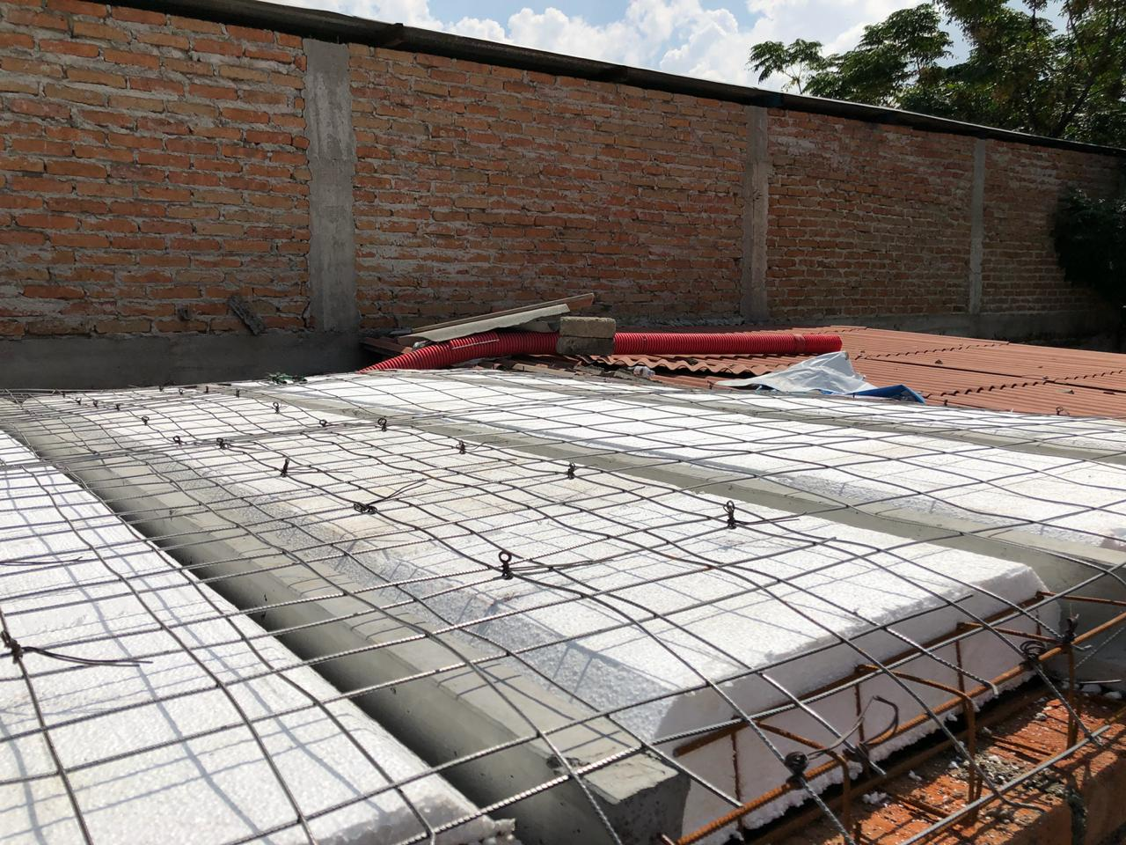
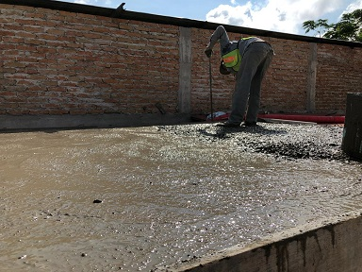
CONSTRUCCION DE TECHO DE CONCRETO EN VARIAS COMUNIDADES.
PRESUPUESTO DE LA OBRA con IVA : $ 2,873,002.90
DESCRIPCION DE LOS TRABAJOS
LOCALIZACION DE BENEFICIARIOS.
SUMINISTRO DE MATERIA VIGUETA Y BOVEDILLA.
COLADO DE TECHO.
COLOCACION DE IMPERMEABILIZANTE.
SAN FRANCISCO DEL RINCÓN, GTO.

